Slide 1
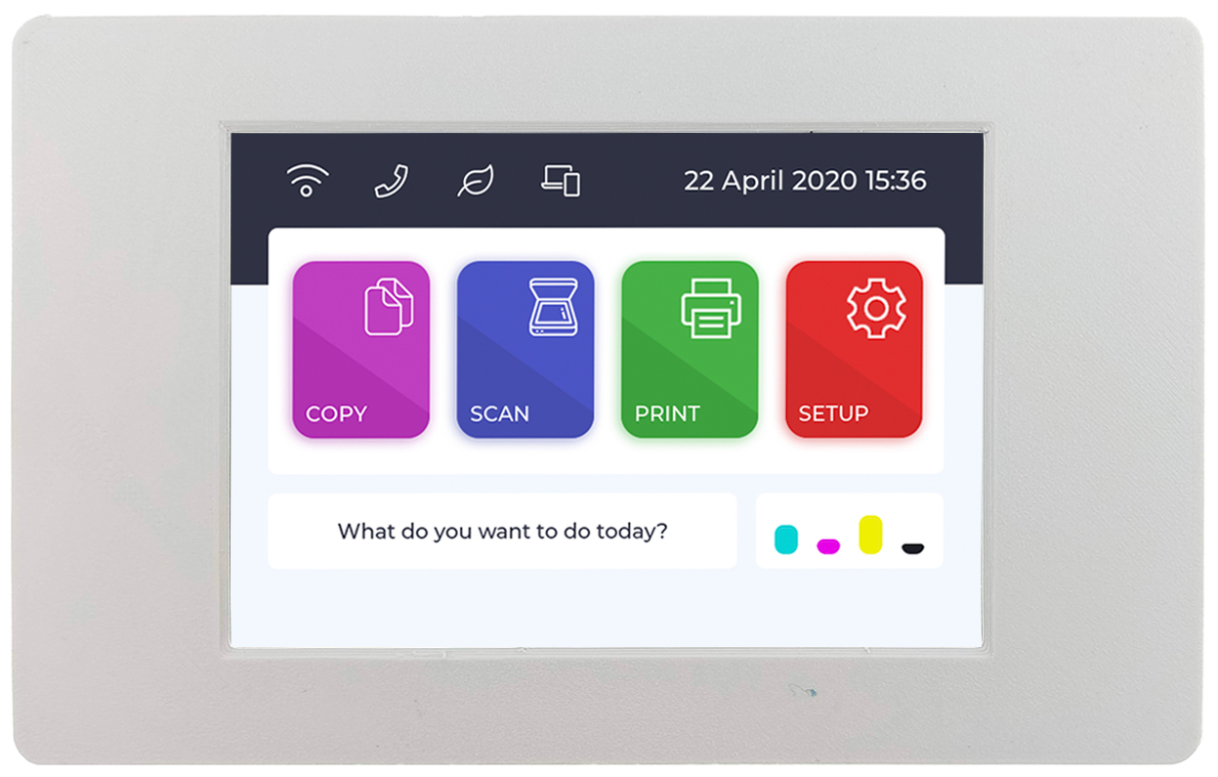
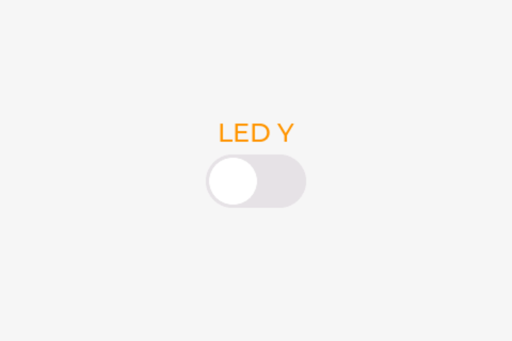

สั่งเปิด-ปิดแอลอีดีผ่านหน้าจอ
ติดตั้ง VS Code, PlatformIO, SquareLine Studio และใช้งาน Template

Slide 2
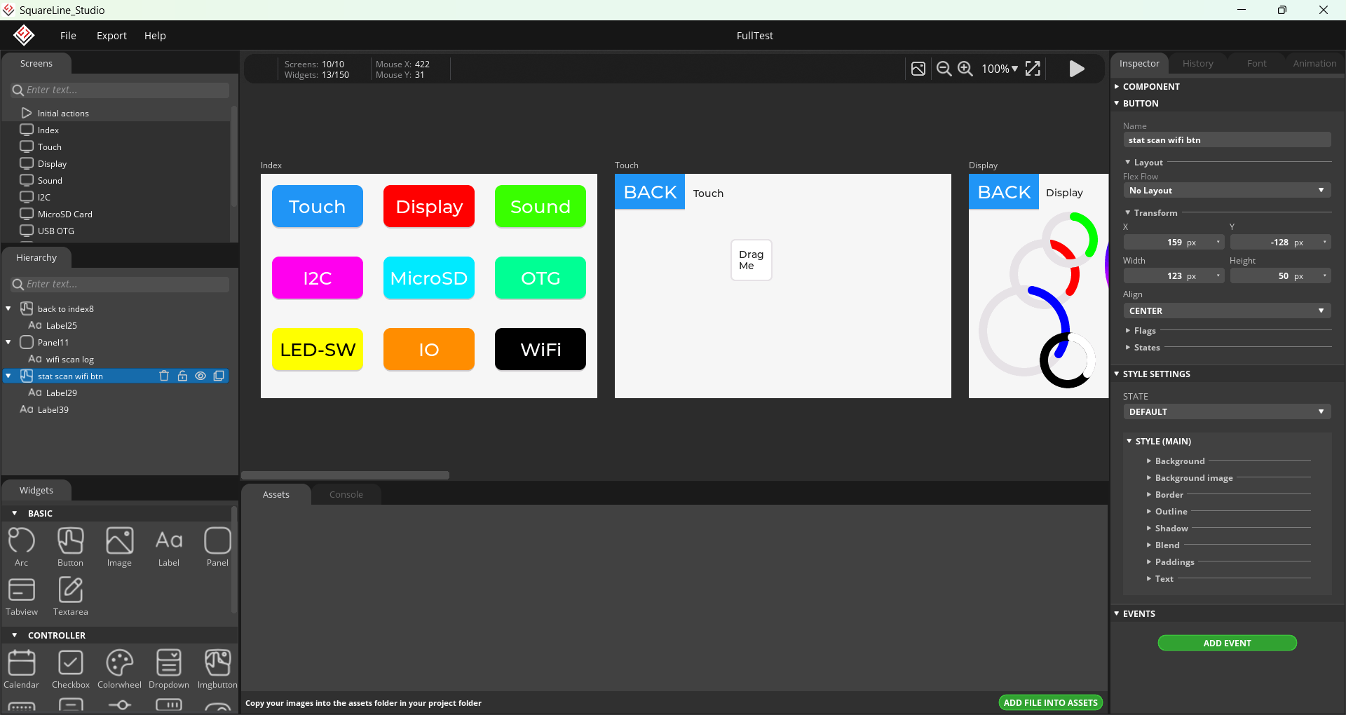
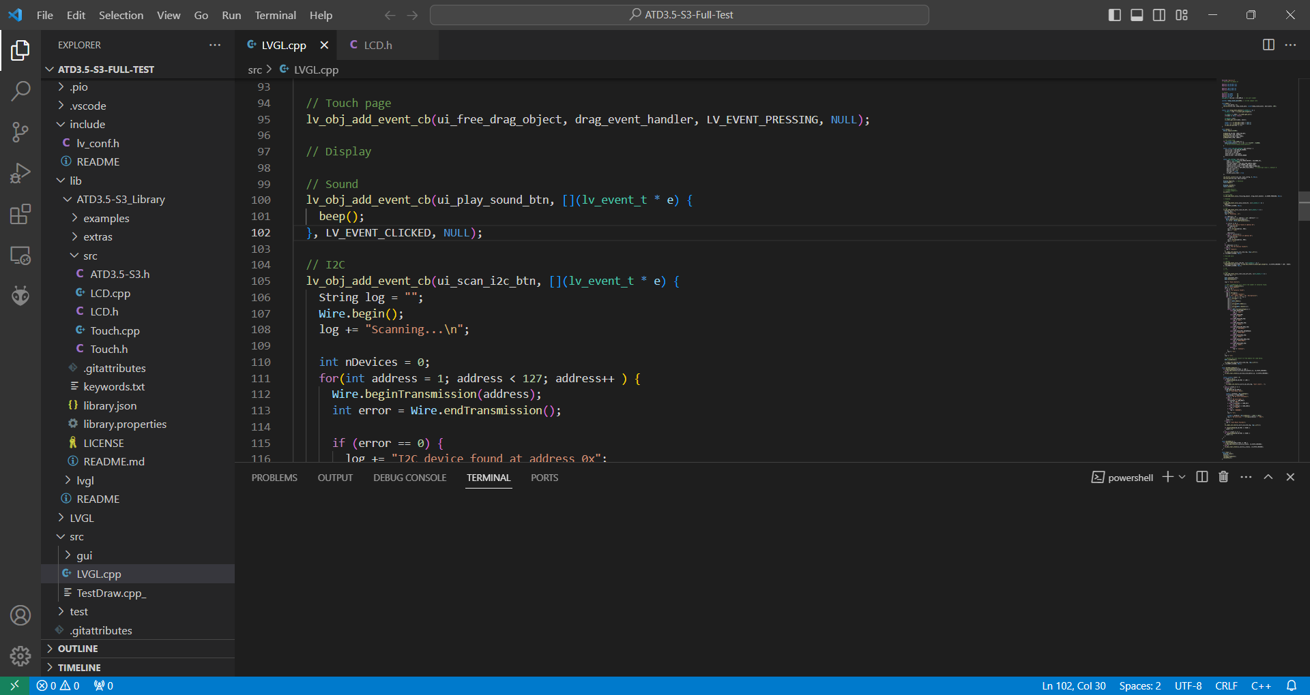
ขั้นตอนการเขียนโปรแกรมให้ ATD3.5-S3
1
ออกแบบหน้าจอใน SquareLine Studio
2
เขียนโค้ดควบคุมอุปกรณ์ภายนอกด้วย VS Code
SquareLine Studio
สร้างเพจ สร้างวัตถุ กำหนดวัตถุต่าง ๆ บนหน้าจอ กำหนดสีของวัตถุ และกำหนดเหตุการณ์ของวัตถุต่าง ๆ เบื้องต้น
เขียนโค้ดรับเหตุการณ์ต่าง ๆ เมื่อกดปุ่มบนจอ เมื่อกดสวิตช์บนจอ เมื่อเลื่อนสไลด์ เมื่อกรอกข้อมูล เขียนโค้ดเชื่อมต่อ WiFi สั่งงานอุปกรร์ภายนอก
2

Slide 3



ติดตั้งโปรแกรมที่เกี่ยวข้อง
Visual Studio Code (VS Code)
https://code.visualstudio.com/download
PlatformIO
ใน VS Code กดติดตั้งส่วนเสริม (Extension) ชื่อ PlatformIO
SquareLine Studio – ลงทะเบียนใช้ License แบบ PERSONAL
https://squareline.io/downloads

Slide 4
ทำไมต้องใช้ Template
Template เป็นชุดเริ่มต้นโปรเจคใหม่ของ ATD3.5-S3 โดยมีการเตรียมโค้ด ไลบรารี่ และตั้งค่าไฟล์โปรเจคของโปรแกรมต่าง ๆ ไว้ให้พร้อมใช้งานแล้ว ทำให้การเริ่มต้นโปรเจคทำได้ง่าย และเร็วมากยิ่งขึ้น
ไลบารี่ที่จัดเตรียมไว้ให้ (อัพเดท 9/12/66)
ATD3.5-S3 Library V1.0.1
LVGL V8.3.11
ไฟล์โปรเจค (อัพเดท 9/12/66)
VS Code + PlatformIO
SquareLine Studio V1.3.3

Slide 5
ขั้นตอนการใช้งาน Template (1)
ดาวน์โหลดไฟล์ ATD3.5-S3-Template-PIO.Vx.x.x.zip จาก GitHub แล้วแตกไฟล์ออกมา
https://github.com/ArtronShop/ATD3.5-S3-Template-PIO/releases/tag/V1.0.0
กด Import โปรเจคใน SquareLine Studio Project/LED.stl เข้าโปรแกรม SquareLine Studio
ตั้งค่า export directory ไปที่โฟลเดอร์ src/gui
แก้ไขตำแหน่ง เพิ่มลบวัตถุต่าง ๆ ตามต้องการในโปรแกรม SquareLine Studio
กด export code

Slide 6
ขั้นตอนการใช้งาน Template (2)
เปิดโฟลเดอร์ Template ด้วยโปรแกรม VS Code
แก้ไขไฟล์ src/main.cpp โดยเพิ่มโค้ดส่วน event handle ตาม UI ที่สร้างไว้ในโปรแกรม SquareLine Studio
กดอัพโหลดโปรแกรมลงบอร์ด ATD3.5-S3 เพื่อดูผลลัพธ์

Slide 7





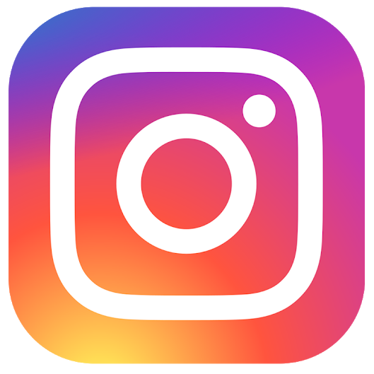
ติดต่อสอบถามเพิ่มเติม
www.ArtronShop.co.th
contact@atronshop.co.th
@artronshop
ArtronShop

